Slide 1
Clean code
Akın Kaldıroğlu’nun Clean Code serisinden^{[0]} derlemeler

Slide 2
CLEAN CODE’UN TEMELLERİ

Slide 3
CLEAN CODE NEDİR?
Dave Thomas’a göre temiz kod (clean code);
Orijinal yazarından başka developer tarafından okunabilir ve geliştirilebilir.
Birim ve kabul testlerine sahiptir.
Anlamlı isimlendirmeler mevcuttur.
Bir şeyi yapmanın tek bir yolunu sağlar.
Açık-seçik olarak tanımlanmış mimimal bağımlılıklara sahiptir, temiz ve minimal API sunar.
Temiz kod, kullanılan teknolojilerden bağımsız olarak temiz, anlaşılır, yalın ve kaliteli koddur.

Slide 4
DIRTY CODE NEDİR?
Temiz olmayan koda kirli kod (dirty code) denir.
Kirli kod, teknik borç’a (technical debt) sebep olur. Teknik borç, günü kurtarmak için başvurulan kötü uygulamaların uzun vadede sebep olduğu daha büyük maliyettir.
Kirli kodun bakımı zordur (low maintainability).

Slide 5
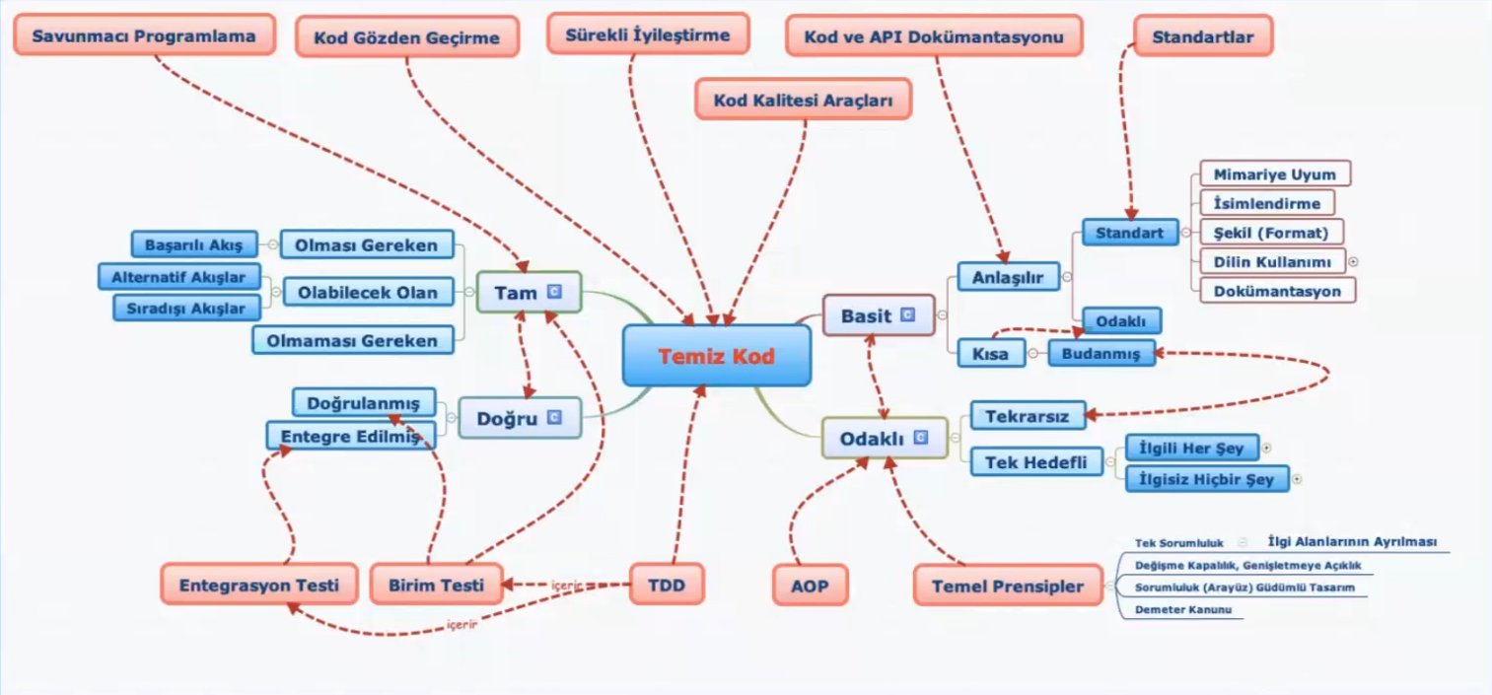
CLEAN CODE ÇERÇEVESİ

Slide 6
BASİTLİK
Anlaşılabilirlik, takip edilebilirlik, makuliyet ve düzeni işaret eder.
Rahat anlaşılır, tutarlı, tek düze ve umulandır.
Basitlik asıl ile teferruatı ayırmaktır, indirgemek değildir.
Elde edilmesi aktif bir süreçtir ve iyileştirme (refactoring) ile gerçekleşir.
“Mükemmelliğe, eklenecek bir şey kalmadığında değil, çıkarılacak bir şey bulunamadığında ulaşılır.”
Antoine de Saint Exupery

Slide 7
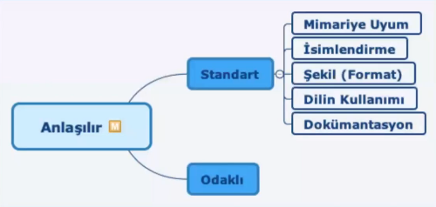
BASİTLİK: ANLAŞILIRLIK
Basit kod anlaşılırdır. Anlaşılır kod da, standart ve odaklıdır.

Slide 8
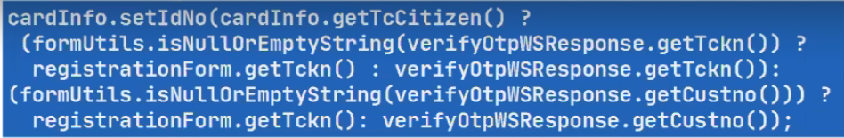
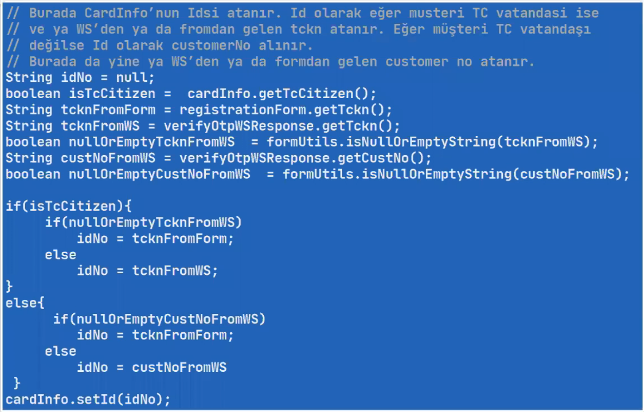
Basit olan daha anlaşılır olandır.

Slide 9
ANLAŞILIRLIK: STANDART KOD
Standart kodun nitelikleri:
Mimariye uyum: Belirlenen mimariye uygun
İsimlendirme: Anlaşılır isimlendire sahip
Şekil: Ferah ve rahat okunur
Dilin kullanımı: Tutarlıdır, şaşırtmaz, aşina olunandır
Dokümantasyon: Gerektiği kadar, anlaşılmaya yardımcı olacak ölçüde

Slide 10
STANDART KODDA İSİMLENDİRME
İsimler İngilizce olmalıdır. Doğru yazıma (spelling) dikkat edilmeli.
Kısaltmalardan kaçınılmalı. Herkes tarafından anlaşılacağına emin olunan kısaltmalar istisna tutulabilir.
Anlaşılmaz ve muğlak kısa isimler yerine gerekirse daha uzun ama anlamlı isimler kullanılmalı.
Soyut ve kapsayıcı isimlere yer verilmeli.
Aynı kavramlara farklı yerlerde farklı isimler verilmemeli.

Slide 11
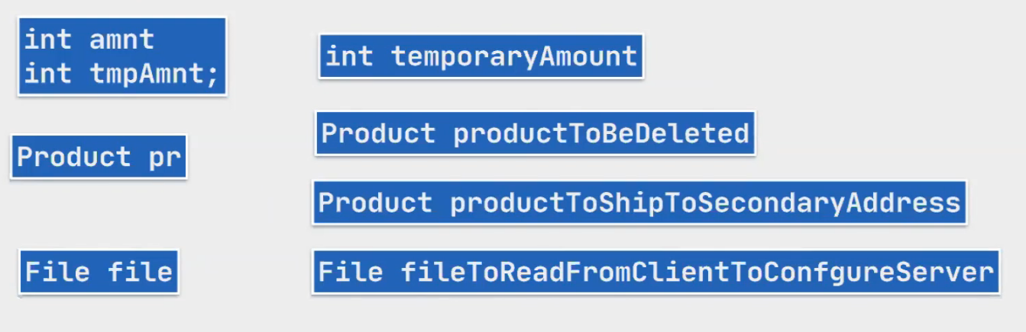
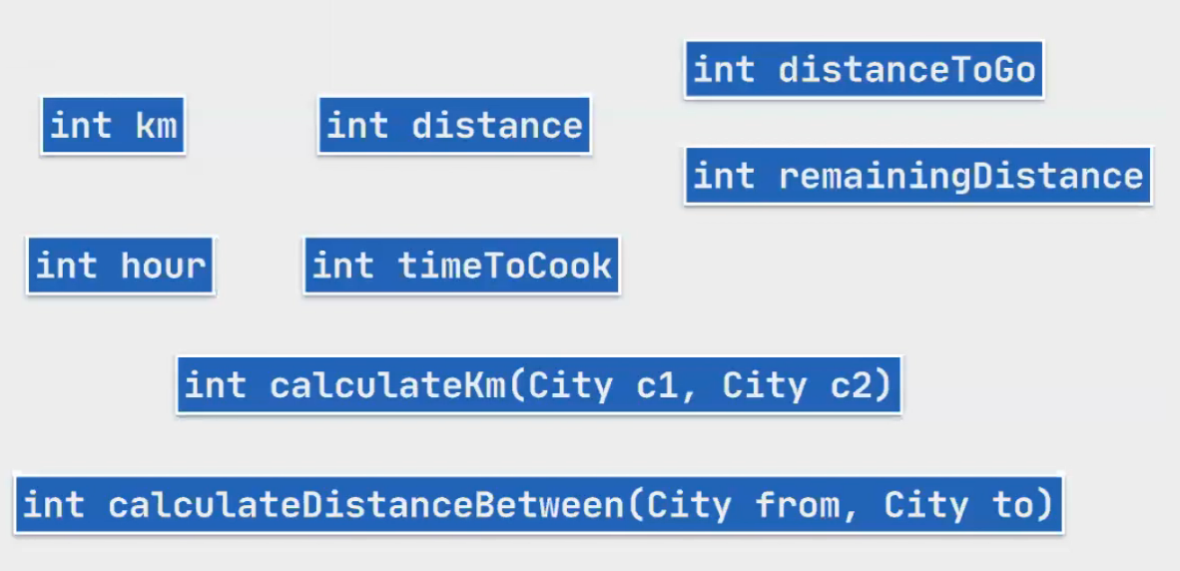
Kısa muğlak isimler yerine daha uzun ama anlaşılır isimler
Birim gibi somut isimler yerine soyut ve kapsayıcı isimler

Slide 12
İSİMLENDİRMEDE STANDARTLARA UYUM
Format standartları;
Her dil için
Veri tabanı için
XML, properties dosyaları, web servisleri vs. için
bulunmalıdır.
Farklı dillerin isimlendirme geleneklerine (naming conventions) uyulmalıdır. Hangi durumda hangi case’in kullanılacağına dikkat edilmelidir.
flatcase
UPPERFLATCASE
camelCase, PascalCase
snake_case
kebab-case

Slide 13
STANDART KODDA DİLİN KULLANIMI
Dilin herkesçe kabul görmüş şekilde, standart yapılarla kullanılması anlaşılırlığı olumlu etkiler.
Anlaşılma problemlerini önlemek açısından aynı problem farklı şekillerde çözülmemelidir.
Örneğin, bir nesne döndürmesi beklenen metodun nesne döndürememesi durumu:
Null döndürüp kontrolünü yaparak
Hata (expection) yakalama ile
Optional gibi dil-spesifik uygulamalarla
çözülebilir.
Önemli olan seçilen çözüme sadık kalmaktır.

Slide 14
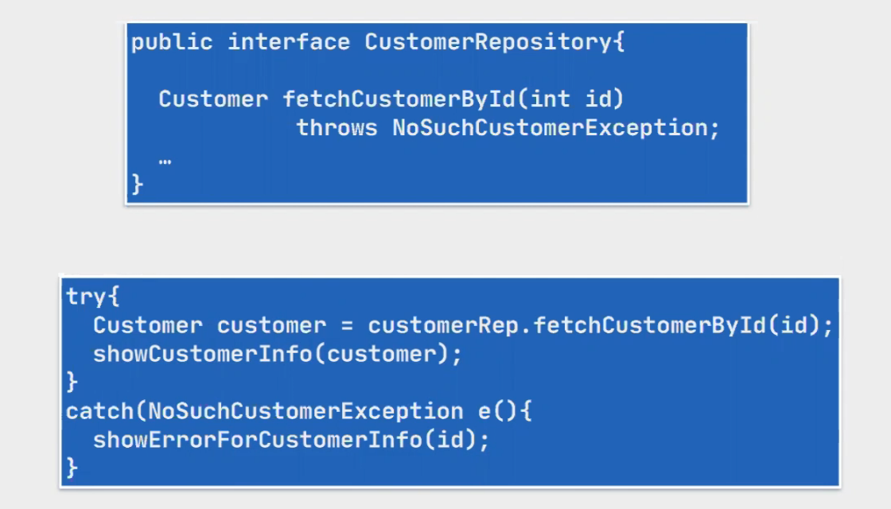
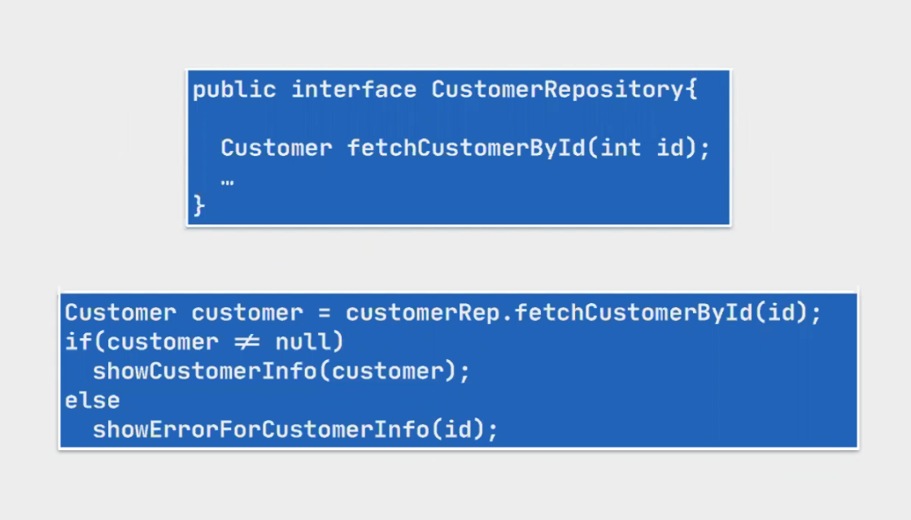
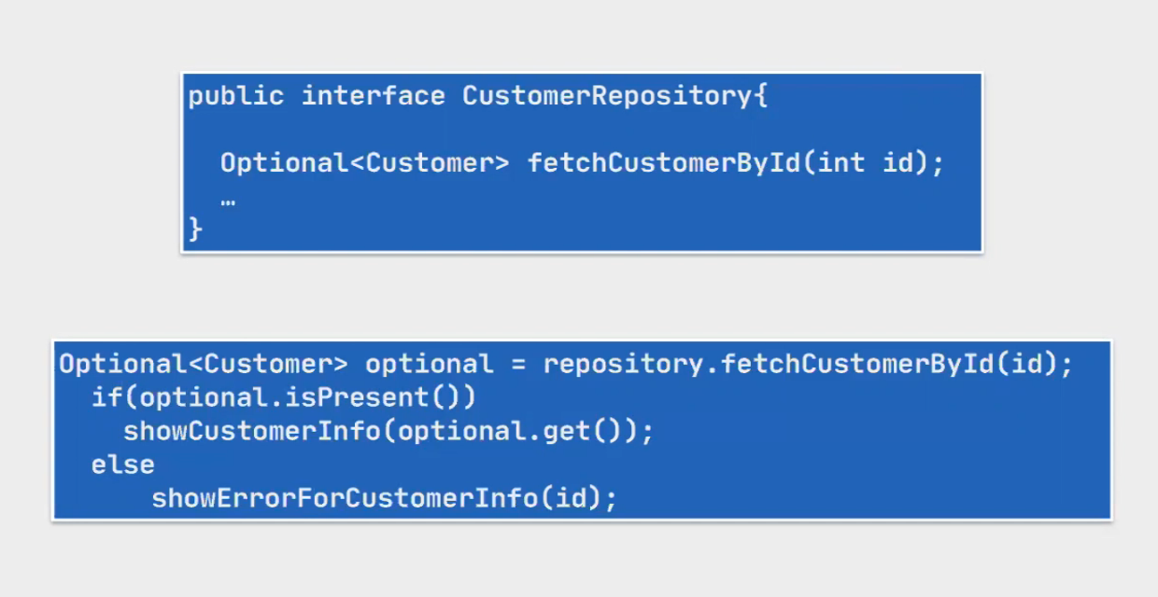
Hata yakalama
Null kontrolü
Optional sınıfı

Slide 15
STANDART KODDA DOKÜMANTASYON
Anlaşılır kodun son şartı dokümantasyondur.
İyi isimlendirme ve odaklılık yeterli değilse açıklama gereklidir.
Karmaşık kodda çözüm, öncelikle refactoring ile aranmalıdır. Kod hâlâ anlaşılmaya muhtaçsa yorumlar kullanılmalıdır.

Slide 16
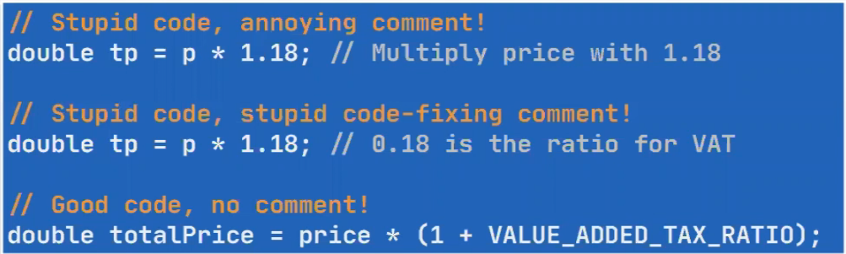
Kodu okunabilir yapmak öncelikli olmalıdır.
“A comment is an apology for not choosing a more clear name, or a more reasonable set of parameters, or for the failure to use explanatory variables and explanatory functions.”
Uncle Bob (Robert C. Martin)

Slide 17
STANDART KODDA DOKÜMANTASYON
Dokümantasyonun iki türünden bahsedilir:
Kod içi dokümantasyon: ‘//’, ‘/* */’ gibi ayraçlar içerisine yazılan kısa notlardır. Gerekli görüldüğü durumlarda kullanılır.
API dokümantasyonu: Kodun arayüzünün dokümantasyonudur. Daha fazla önem arz eder ve stratejiktir. Özel formatlarda bulunur ve araçları vardır. Sınıf, arayüz ve metotlar için yazılır.

Slide 18
Javadoc kullanım örneği^{[1]}

Slide 19
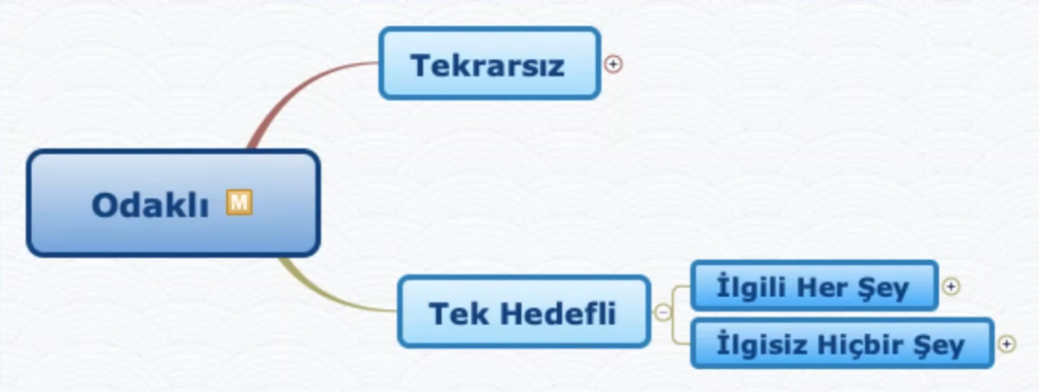
ODAKLILIK
Odaklı kod elde etmek için geliştirilen bazı prensipler:
Endişelerin ayrılması (Seperation of concerns)
Tek sorumluluk prensibi (Single-responsibility principle)
High-cohesion (Yüksek birliktelik)
Low-coupling (Düşük bağımlılık)
Tekrarsız kodun temel prensibi: Don’t repeat yourself (DRY)

Slide 20
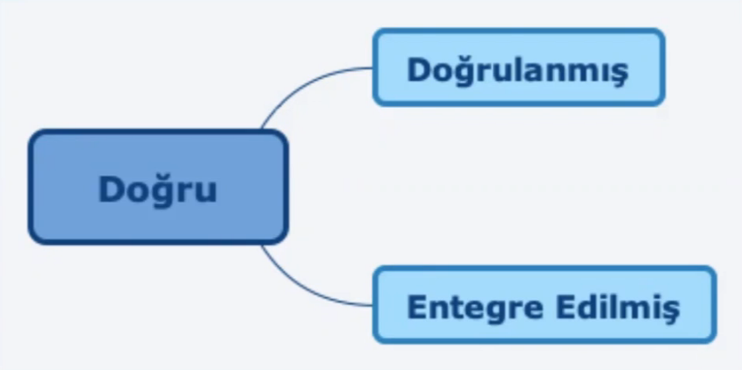
DOĞRULUK
Bir kod parçasının:
kendi başına doğru çalışması birim testi ile
diğer kod parçalarıyla beraber doğru çalışması ise entegrasyon testi ile
ölçülebilir.
Test odaklı geliştirme (TDD) ile geliştirme esnasında ideal doğruluk sağlanabilir.

Slide 21
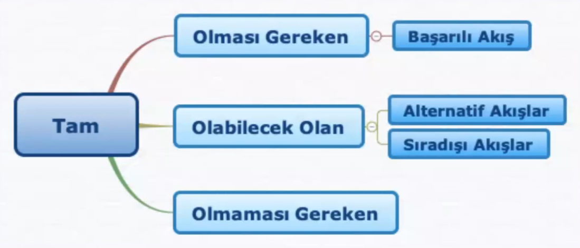
TAMLIK
Tam kodun 3 şartı bulunur:
Olması gerekeni yapması
Olabilecek olanı öngörmesi
Olmaması gerekeni engellemesi/kaçınması
Sadece olması gerekeni yapması yeterli değil, alternatif akış yolları da göz önünde bulundurulmalı.

Slide 22
NESNE MERKEZLİ PROGRAMLAMA: SİSTEM YAKLAŞIMI

Slide 23
YAZILIMIN DOĞASI
Fred Brooks’un No Silver Bullet makalesine göre yazılımın 4 temel özelliği vardır:
Yazılım karmaşıktır (complexity).
Yazılım sıklıkla değişir (changeability).
Yazılım görülemez (invisibility).
Yazılım uyum sağlar (conformity).

Slide 24
KARMAŞIKLIK
Burada kast edilen yapısal karmaşıklıktır. Yazılım diğer mühendislik dallarına göre daha karmaşık görülebilir. Bunun başlıca sebepleri yazılımın;
Soyut ve fiziksel kısıtlardan muaf olması
Çok fazla sayıda durum bulunması
Her yönüyle tanımlanıp test edilmesinin imkansız olması
olarak sıralanabilir.

Slide 25
BİRLİKTELİK (COHESION)
Birliktelik, bir bileşenin alt parçalarının ne kadar birlikte olduğunun ölçüsüdür. Yani tek bir bileşenin içerisinde birliktelik gözetilir.
Bir bileşenin tek bir sorumluluğa hizmet etmesi (single responsibility) ve dolayısıyla farklı işlerin de farklı bileşenlerce yapılması (seperation of concerns), birlikteliğin yüksek oluşuyla (high cohesion) mümkündür.
Bir sınıfın tüm yapısı tek bir ortak amaca hizmet ediyorsa birlikteliği yüksektir. Bir fonksiyon ya da metot ne kadar az iş yapıyorsa birlikteliği o kadar yüksektir.
Bunun tersi olan duruma ise düşük birliktelik (low cohesion) denir.

Slide 26
BİRLİKTELİK TÜRLERİ
Birlikteliğin türleri en kötüsünden en iyisine sırayla şu şekildedir:
Gelişigüzel (coincidental): Birbirleriyle alakasız olarak bir araya getirilmiş yapılar arasında görülen birliktelik çeşididir. Utility sınıfları buna örnektir.
Mantıksal (logical): Doğası gereği farklı olsa da mantıksal olarak aynı şeyi yaptığı düşünülen ögelerin gruplanmasıdır.
Zamansal (temporal): Ögelerin, aralarında başka benzerlikler bulunmasa da kullanıldıkları/işlendikleri zamana göre bir araya getirilmesidir.
Prosedürel (procedural): Aynı akış içerisinde yer alan ögelerin tek bir bileşende gruplanmasıdır. Örneğin dosyaların doğrulanması, açılması, üzerinde değişiklik yapılması ve kapatılması işlemlerinin tek bir bileşende yer alması prosedürel bir birlikteliktir.

Slide 27
BİRLİKTELİK TÜRLERİ
İletişimsel (communicational): Tek bir veri, girdi ya da çıktı üzerinde farklı işlemler yapan bütün yapıların bir arada bulunmasıdır.
Ardışıl (sequential): Bir modülün çıktısının, diğerinin girdisi olması ve bu örüntünün bir zincir oluşturacak şekilde devam etmesine dayalı gruplamadır. Prosedürel birliktelikten farklı olarak sıralılık girdi ve çıktı olan veriler üzerinden ilerler. Prosedürelde böyle bir zorunluluk yoktur.
Fonksiyonel (functional): Bütün elemanların iyi tanımlanmış tek bir amaca hizmet ettiği birliktelik türüdür. En ideal olandır. Tek sorumluluk prensibine katkı sağlar.

Slide 28
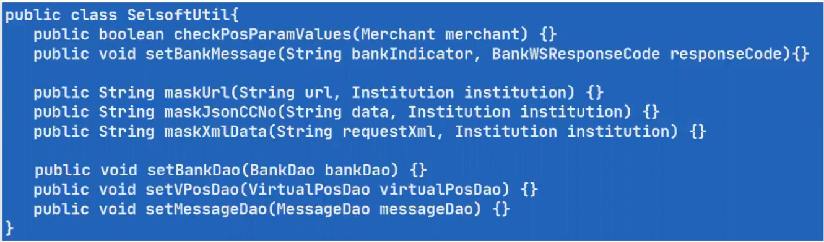
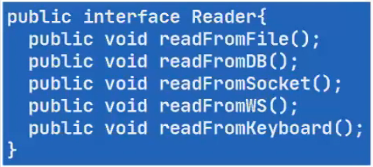
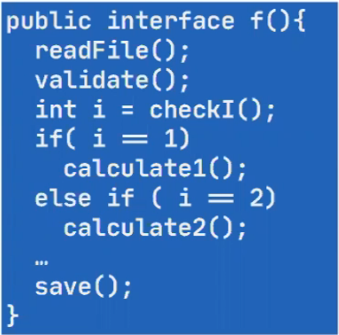
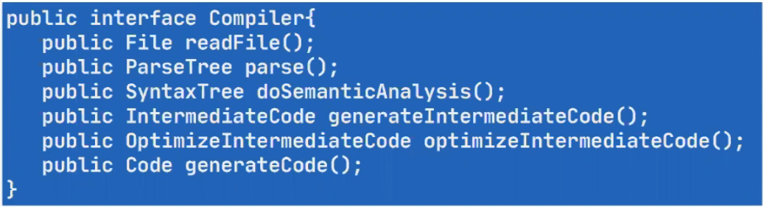
Gelişigüzel
Mantıksal
Prosedürel
Ardışıl

Slide 29
NESNE KATEGORİZASYONU
Yazılım sistemlerinde farklı rollerde iş yapan nesneler mevcuttur. Bu nesneler belirli rollere göre sınıflandırılabilir. Bu rollere uygun veri sorumluluk ve veriyi bir araya getirip farklı rollere ait olanları ayırmak birlikteliği arttırır.
Ivar Jacobson’ın nesne kategorizasyonu şu şekildedir:
Boundary: Sistemin aktörleriyle olan iletişimini yöneten nesneleridir. UI/GUI bileşenleri, arayüz nesneleri bu sınıfa girer.
Control: İş süreçlerini yöneten nesnelerdir. Servis (service)olarak bilinirler.
Entity: İş alanı (business domain) nesneleridir.
MVC tasarım kalıbına göre Boundary-View, Control-Controller ve Entity-Model eşleşmeleri yapılabilir.

Slide 30
BAĞIMLILIK (COUPLING)
Bağımlılık ise birlikteliğin aksine, tek bir bileşenin kendi içerisinde değil farklı bileşenlerin arasında incelenen bir özelliktir. Farklı bileşenlerin arasındaki bağımlılığın olabildiğince düşük olmasını (low coupling) bekleriz.
Yani modüler bir yapı kurulabilmesi için ideal olarak bileşenlerin iç birlikteliğinin yüksek, birbirleriyle bağımlılığının ise düşük olmasını isteriz.
High cohesion + Low coupling

Slide 31
BAĞIMLILIK TÜRLERİ
Bağımlılığın türleri en kötüsünden en iyisine sırayla şu şekildedir:
İçerik (content): Bileşenlerin birbirinin iç yapılarını düzenlediği veya iç yapılarına bağımlı olmasıdır. En kötü bağımlılık tipidir.
Ortak (common): Bileşenlerin ortak bir veriye (örn. global bir değişken) eriştiği ve kullandığı bağımlılık türüdür.
Dışsal (external): Bileşenlerin ortak kullanılan dış bir bileşene, donanıma vs. bağlı olmasından kaynaklı oluşan bağımlılık türüdür.
Kontrol (control): Bileşenlerin birbirlerine gönderdikleri kontrol bilgisiyle (flag) iletişime geçerek birbirlerinin akışlarını kontrol ettiği bir bağımlılık çeşididir.

Slide 32
BAĞIMLILIK TÜRLERİ
Veri yapısı (stamp/data-structured): Bu bağımlılık tipinde bileşenler birbirlerine karmaşık veri yapısı gönderir.
Veri (data): Yapıların birbirlerine ilkel (primitive) veri geçerek oluşturduğu bağımlılık türüdür.
Mesaj (message): Nesnelerin yalnızca birbirlerinin arayüz bilgisine ihtiyaç duyduğu ve kullandığı yapıdır. En ideal uygulamadır.

Slide 33
REFERANSLAR
[0] Clean Code, Akın Kaldıroğlu – udemy.com
[1] How to Write Doc Comments for the JavaDoc Tool – oracle.com

